Slide 1


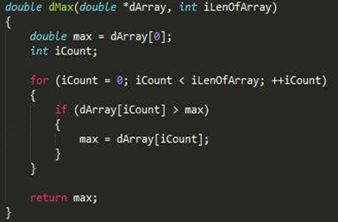
《程序设计基础》
2016/2017第二学期
C语言课程组

Slide 2
本讲教学目标
基本概念。
掌握main函数的写法。
掌握两种注释的写法。
认识c语言的单词。
记住程序的执行过程。
学会Visual Studio 2012的安装及使用。
模仿例题编辑、编译、连接和运行另外一个程序。

Slide 3
本章授课内容
基本概念
C语言中的单词
程序的执行（程序发挥功能）过程
Visual Studio 2012的安装及使用
编程体验

Slide 4
本章授课内容
基本概念
C语言中的单词
程序的执行（程序发挥功能）过程
Visual Studio 2012的安装及使用
编程体验

Slide 5



什么是程序？
  程序：为解决特定问题而用计算机语言编写的有序指令序列的集合。

Slide 6

程序设计语言
自然语言：人类沟通、交流的工具
程序设计语言：人与计算机沟通的工具

Slide 7
计算机能懂的语言
机器语言：由一系列二进制0和1组成
机器语言编写的1+1程序
低级语言
10111000
00000001
00000000
00000101
00000001
00000000
天书？

Slide 8
程序员能懂的语言
高级语言：更贴近人类的思维
C语言
  既不是英语，也非机器语言
    但更像英语
/*源文件：hello.c*/
#include <stdio.h>
int main(void)
{
printf("Hello World!\n");
return 0；
}

Slide 9
C语言学什么
C的源程序更像一篇英文文章，我们编程和我们写文章一样，需要：
  学习C语言的"单词"
  学习C语言语法规则
  学习初步算法设计

Slide 10
基本概念
C语言的标准：
  C语言的单词集及C语言的语法规范。
C语言的发展史也是标准的发展史！
2011
1978
1995
C11
K&R C(传统C)
1990
C95(C89增补1)
1989
C89（标准C语言）
1999
ANSI C
C99(新标准C)

Slide 11
基本概念
C语言的实现：
  通过实现可以自动检查指令是否符合标准
Unix系统上的实现：cc
Turbo C/C++ Builder
实现(Implemantation)
Linux系统上的实现：gcc
Anjuta
Windows系统上的实现
Visual 2012（C89、C99）
Motorola CodeWarrior
OpenWatcom
Dev-C++
IBM VisualAge C++
Sun C++ Forge
….

Slide 12
本章授课内容
基本概念
C语言中的单词
程序的执行（程序发挥功能）过程
Visual Studio 2012的安装及使用
编程体验

Slide 13
示例程序1
/*源文件：hello.c*/
#include <stdio.h>
int main(void)
{
printf("Hello World!\n");
return 0；
}
一个C语言源程序必须有且只能有一个main函数。
源程序无法直接运行。

Slide 14
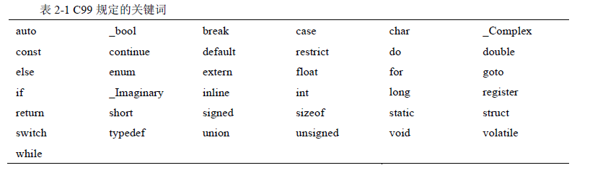
C语言的单词（变量、常量、字面值等）
单词：组成源文件的最小单位。包括：关键词、标示符、字面值、操作符和分隔符。P13
关键词：

Slide 15
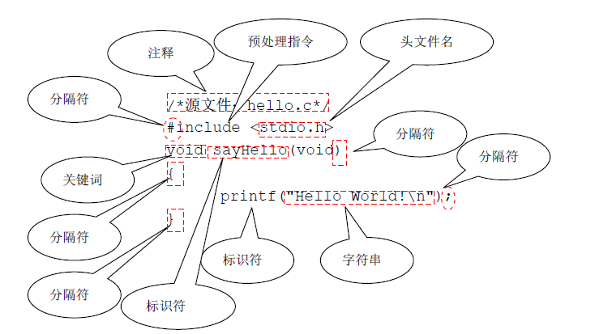
C语言的单词（变量、常量、字面值等）

Slide 16
main函数的写法及其作用
main函数的一般形式：
  void main()
  void main(void)
  main()
  void main(int args)
  int main(void)
  int main(int argc,char *argv[])
main函数是可执行程序的入口函数。一个C程序有且只有一个main函数。

Slide 17
示例程序2
#include<stdio.h>
/* 这是我们的第二个程序：实现两整数的求和*/
int main(void)
{
int a = 3, b = 4;//声明两变量并对其进行初始化
int sum = 0;
sum = a + b;
printf("两数的和为：%d\n",sum);
system("PAUSE");
return 0;
}

Slide 18
注释的写法
C语言中的注释可以对文件，语句进行说明。
注释方式：
  /*(C89)This ia a comment.*/
  //(C99)This is a comment.
请分析下面语句
  int /*年龄*/ age; ->int age;
  int a/*年龄*/ge; ->int a ge;
  int age; /*年龄*/ ->int age;
  fl/*成绩*/oat score; ->fl oat score;
注释不可以出现在关键词中,一个好的程序员
应该尽量多的加入有效注释.
Notes:
注释可以单独成行。
注释可以放在某一句的后面。
注释甚至可以放在某一行的中间（很少这样用）。
注释的作用：
注释语句虽然不对程序的运行产生任何影响，但必要的注释是程序的重要组成部分。让人“顾注释而思义”。
注释分功能性注释和说明性注释。
功能性注释用以注释程序、函数及语句块的功能。
说明性注释用以注释变量的作用。

Slide 19

示例程序1
问题：
这个.c文件如何
变成.exe文件呢？？
/*源文件：hello.c*/
#include <stdio.h>
int main(void)
{
printf("Hello World!\n");
return 0；
}

Slide 20
本章授课内容
基本概念
C语言中的单词
程序的执行（程序发挥功能）过程
Visual Studio 2012的安装及使用
编程体验

Slide 21


怎样让计算机读懂高级语言？
int main(void)
{
printf(“%d\n”, 1+1);
return 0;
}
高级语言
10111000
00000001
00000000
00000101
00000001
00000000
机器语言

Slide 22

编译器(compiler)
编译器
C语言
可执行程序
编译器：人和计算机之间的“翻译”，把高级语言写成的源程序翻译成计算机能懂机器语言

Slide 23
程序“发挥功能” 的过程
编辑
源文件(.c)
（>=1个）
头文件(.h)（>=0个）
编译
翻译方式：
编译和解释
检查语法错误
链接
连接所需的
文件
运行
可以在任意编辑器编辑
纯英文字符
运行结果
Edit
Compile
Link
Run

Slide 24
从编辑到运行的过程
注：调试也是一个环节，但对于个别小程序来讲，调试不是必须的过程。
程序运行结果
运行
连接所需文件
可执行文件(.exe)
检查语法规范
连接
目标代码文件(.obj)
编辑源代码文件
编译
源文件(.c、.h)
编辑

Slide 25
本章授课内容
基本概念
C语言中的单词
程序的执行（程序发挥功能）过程
Visual Studio 2012的安装及使用
编程体验

Slide 26
集成开发环境（IDE）
编辑
编译
Integrated Developing Environment, IDE
调试
连接
运行
Microsoft Visual Stdio2012

Slide 27
Visual Studio 2012的安装及使用
>> 确保每人都成功安装
>> 确保每人都会使用(将刚才的例子用IDE演示一遍)
>> 可以将书上例子再模拟一遍

Slide 28
本章授课内容
基本概念
C语言中的单词
程序的执行（程序发挥功能）过程
Visual Studio 2012的安装及使用
编程体验

Slide 29
良好的编程风格
良好的注释，解释清楚此程序的功能和变量含义；
整齐的缩进，让代码的逻辑关系分外明朗
适当的空行，使程序的结构凸现；
恰当位置的空格，让可读性更上一层楼；
每行最多只有一条语句。

Slide 30
编程体验
练习1：请在屏幕打印“我成功了！”
练习2：P15.在屏幕打印：
*
***
*****
*******

Slide 31
编程体验（补）
Sleep(x):
  功能可让时间停止x毫秒。
system(“PAUSE”):
  让系统暂停工作直到用户按键。
system(“cls”):
  将窗口中显示的字符清除。

Slide 32
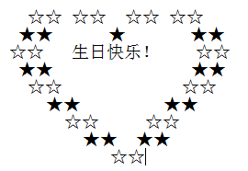
编程体验（补）
练习3：请在屏幕打印“我成功了！”，闪烁三次。
练习4：在屏幕打印下图，并使其闪烁三次。

Slide 33
本章小结
基本概念。
  C语言程序
  C语言标准
掌握main函数的写法。
掌握两种注释的写法。
认识c语言的单词。
记住程序的执行过程。
学会Visual Studio 2012的安装及使用。
模仿例题编辑、编译、连接和运行另外一个程序。

Slide 34
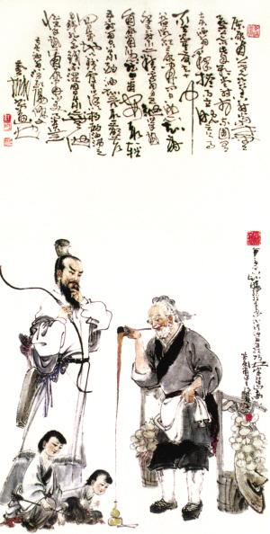
学好编程的秘诀
多读源代码
多读一些经典算法
不要怕犯错误
最重要的就是：
编程，编程，再编程 !

Slide 35
Thank You !

